Slide 1



THE 3rd VIETNAM SCHOOL OF BIOLOGY (VSOB-3)
Bioinformatic Analysis For Bulk RNAseq Data
December 06th-08th, 2024, ICISE, Quy Nhon, Vietnam

Slide 2
PART II
RNA-seq: Upstream Analysis
Giảng viên:
TS. Trần Thị Thanh Tâm
TS. Đỗ Hoàng Đăng Khoa

Slide 3
5. Mapping Post-processing
Tools: Samtools
Input Data:
Kết quả chạy từ các công cụ lắp ráp như RNA START với định dạng BAM.

Slide 4
5. Mapping Post-processing
Samtools view => Lọc dữ liệu
Dữ liệu đầu vào: file.bam từ RNA STAR
Samtools sort => Sắp xếp dữ liệu.
Dữ liệu đầu vào: file.bam từ samtools view
Sau khi chạy xong thì tải hai file kết quả định dạng .bam và .bai để xem kết quả với IGV.

Slide 5
https://igv.org/doc/desktop/#DownloadPage/
5. Mapping Post-processing
Tải chương trình IGV để xem thông tin lắp ráp
Sử dụng chương trình IGV trực tuyến để xem thông tin lắp ráp
https://igv.org/app/
Các files cần cho IGV: 1/ file.BAM và 2/ file.BAI được xuất ra từ SAMTOOLS view

Slide 6
5. Alignment QC
Tools: RSeQC,
MultiQC (Xem kết quả)
Input Data:
Kết quả chạy từ samtools view với định dạng BAM.
File thông tin gen với định dạng BED. Để chuyển file từ gtf sang bed thì có thể sử dụng công cụ “Convert GTF to BED12” của Galaxy.

Slide 7
5. Alignment QC
RSeQC - An RNA-seq Quality Control Package
1/ Junction annotation
2/ Junction saturation
3/ Inner distance
4/ Read duplication
5/ Read distribution
6/ Gene body coverage

Slide 8
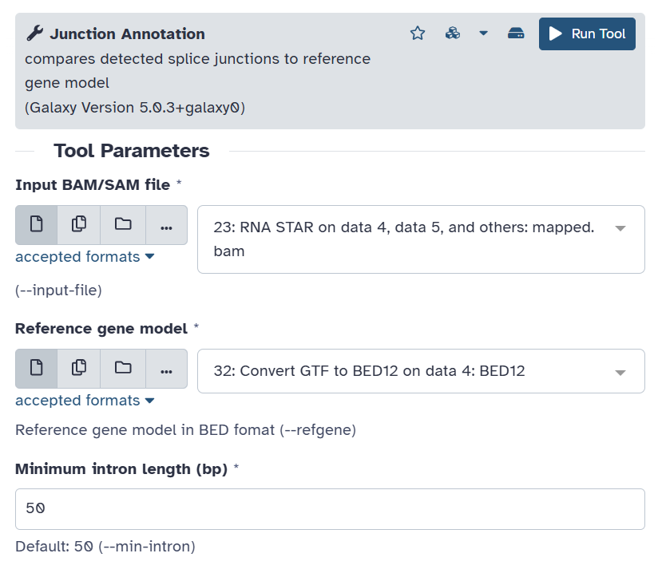
5. Alignment QC
1/ Junction annotation
Tìm “Junction Annotation” trong Galaxy.
Nhập thông tin đầu vào và thông tin gen mẫu.
Click “Run Tool”

Slide 9
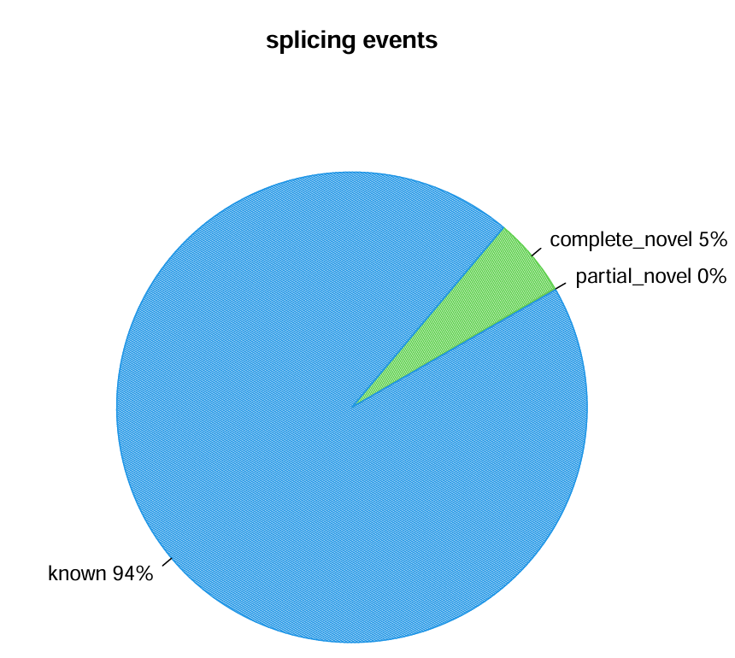
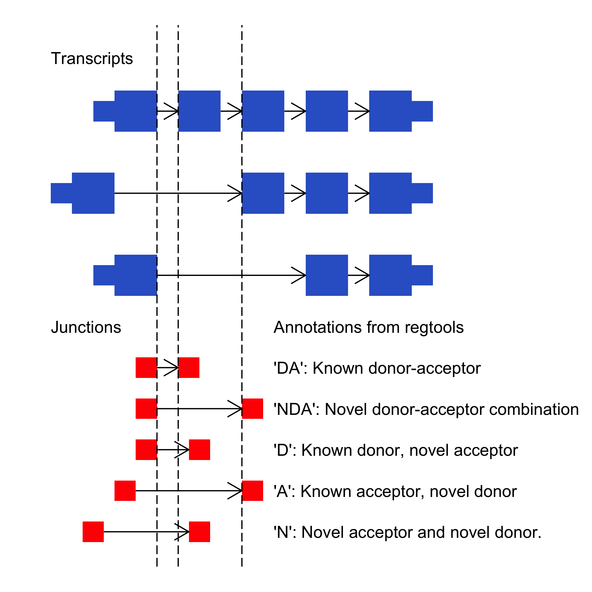
1/ Junction annotation
5. Alignment QC
https://regtools.readthedocs.io/en/latest/commands/junctions-annotate/

Slide 10
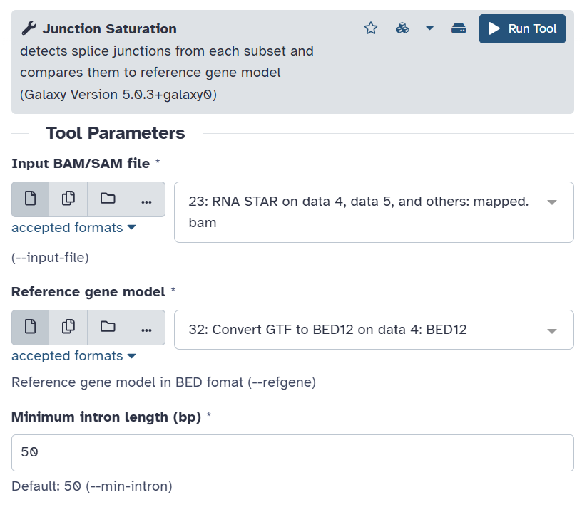
5. Alignment QC
2/ Junction saturation
Tìm “Junction Saturation” trong Galaxy.
Nhập thông tin đầu vào và thông tin gen mẫu.
Click “Run Tool”

Slide 11
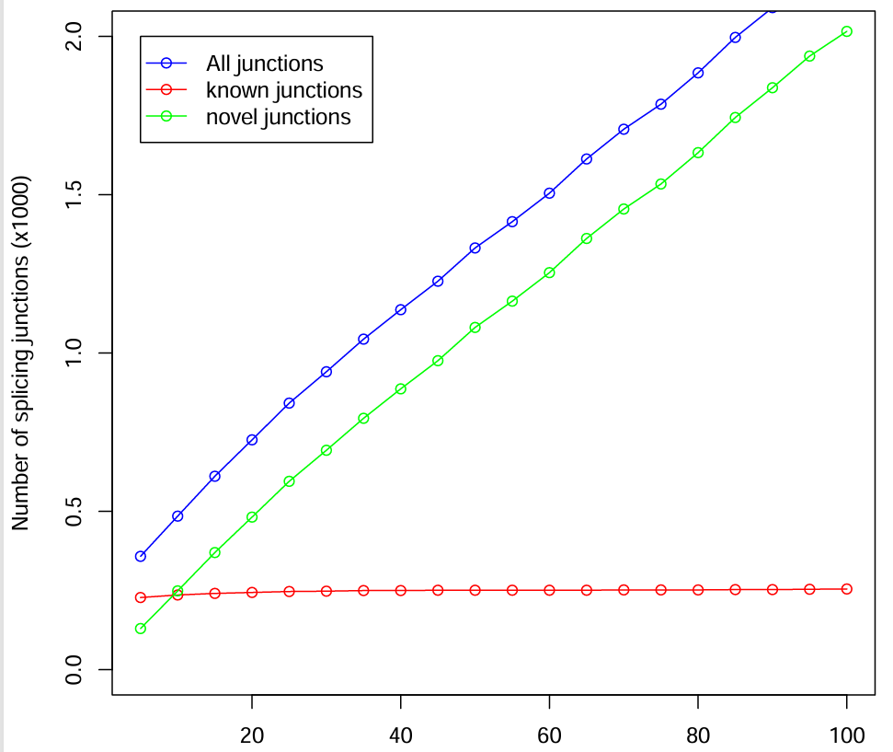
5. Alignment QC
2/ Junction saturation

Slide 12
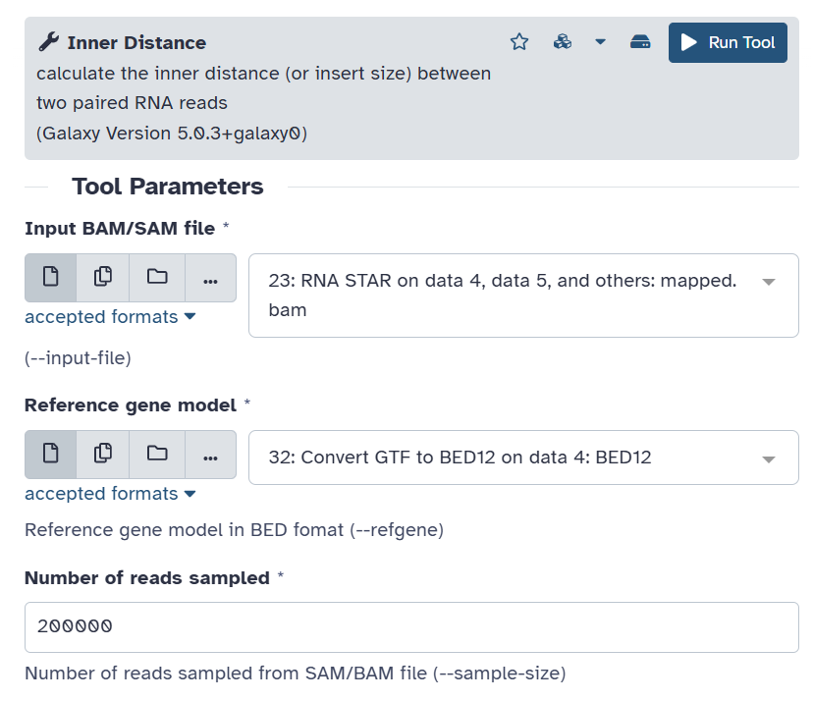
5. Alignment QC
3/ Inner distance
Tìm “Inner distance” trong Galaxy.
Nhập thông tin đầu vào và thông tin gen mẫu.
Click “Run Tool”

Slide 13
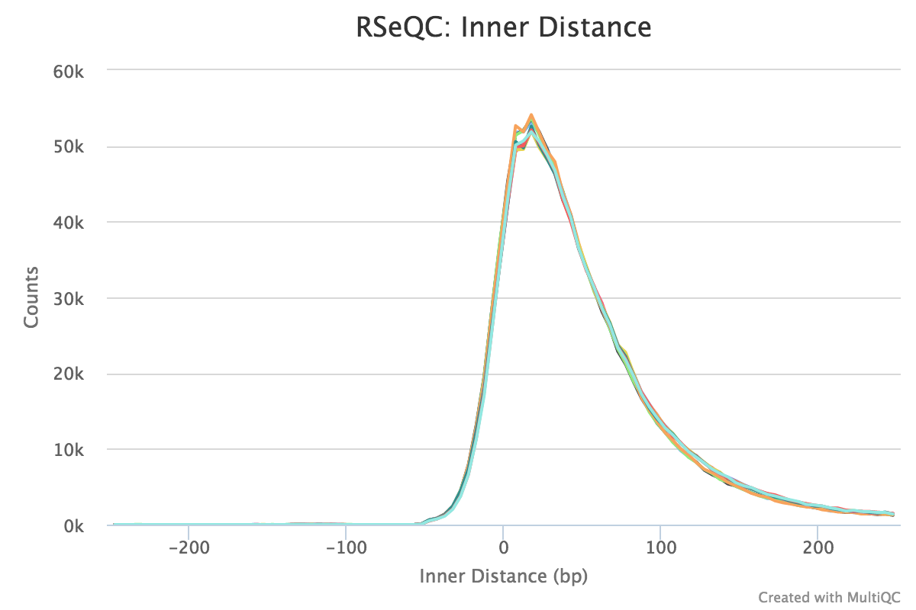
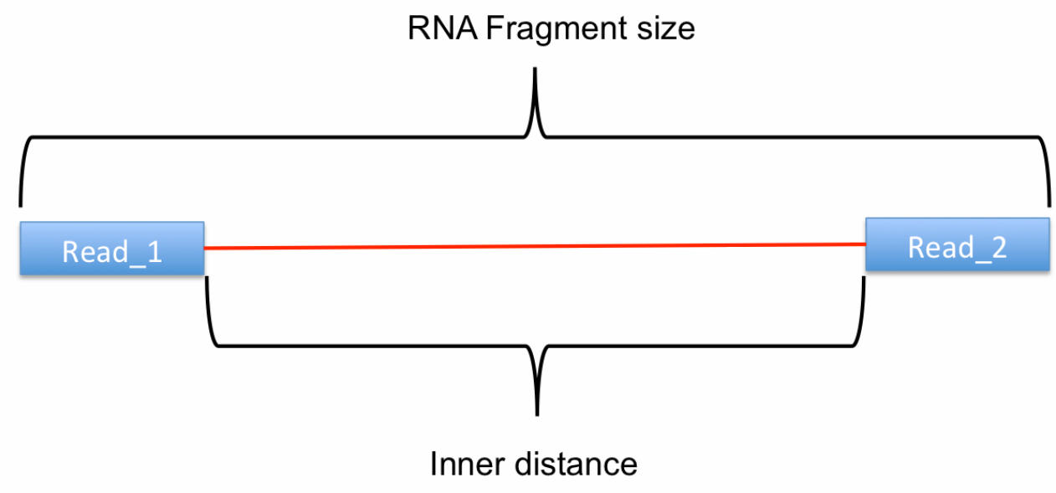
5. Alignment QC
3/ Inner distance

Slide 14
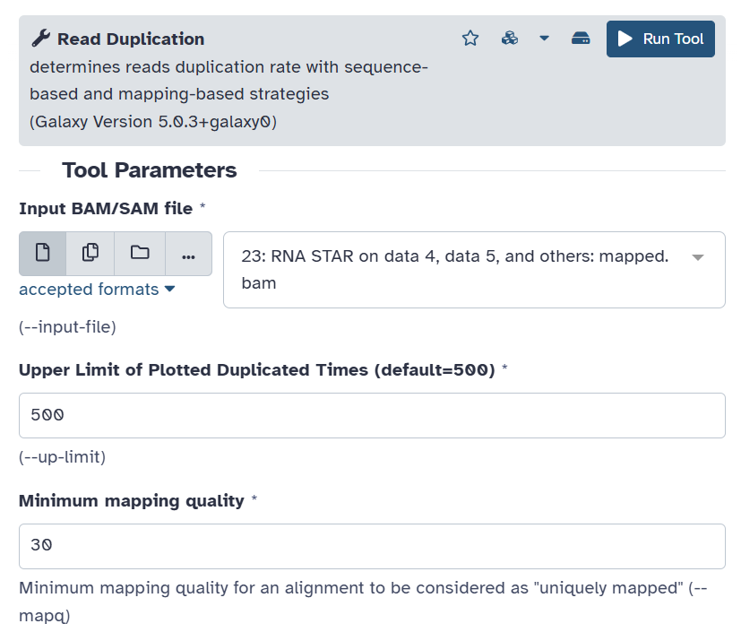
5. Alignment QC
4/ Read duplication
Tìm “Read duplication” trong Galaxy.
Nhập thông tin đầu vào và thông tin gen mẫu.
Click “Run Tool”

Slide 15
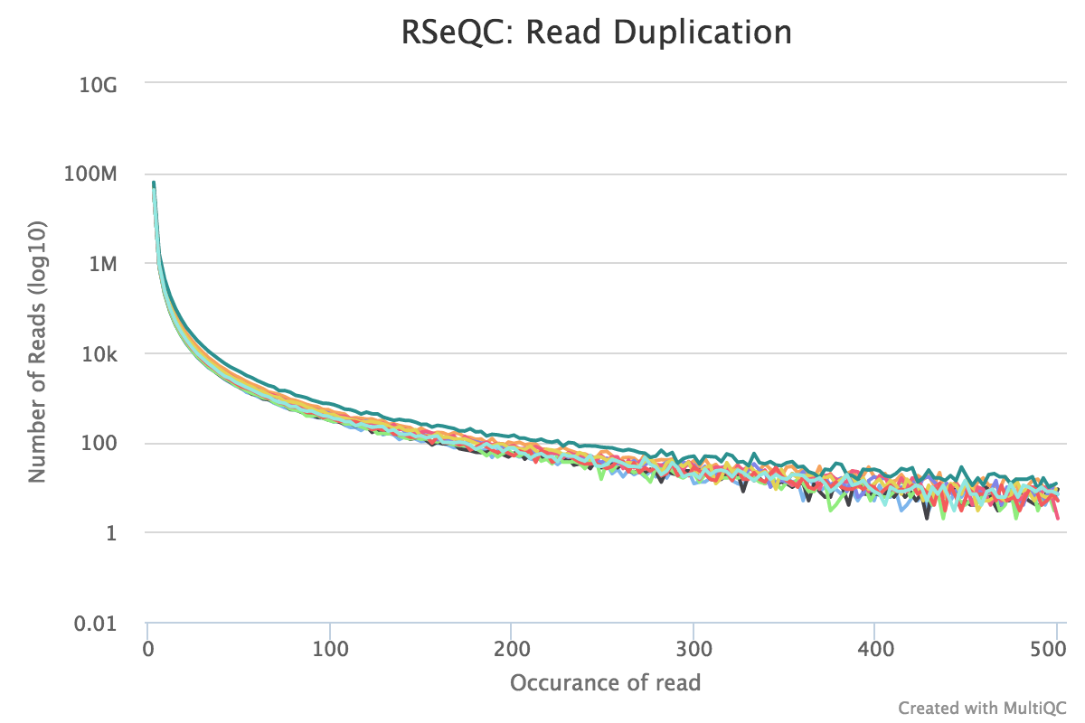
5. Alignment QC
4/ Read duplication

Slide 16
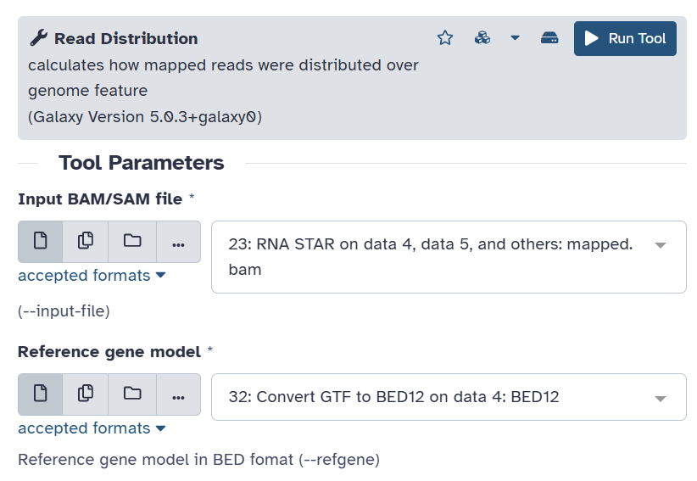
5. Alignment QC
5/ Read distribution
Tìm “Read distribution” trong Galaxy.
Nhập thông tin đầu vào và thông tin gen mẫu.
Click “Run Tool”

Slide 17
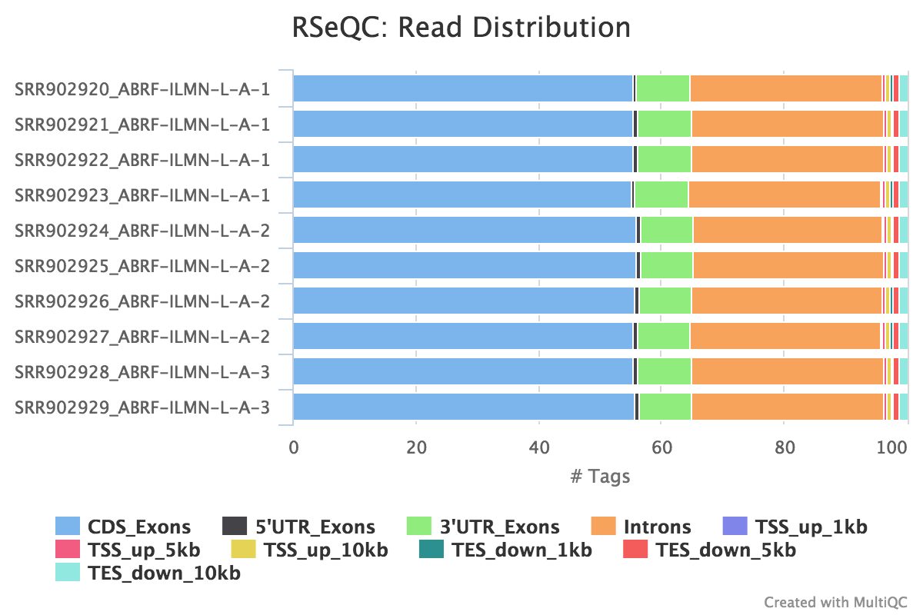
5. Alignment QC
5/ Read distribution

Slide 18
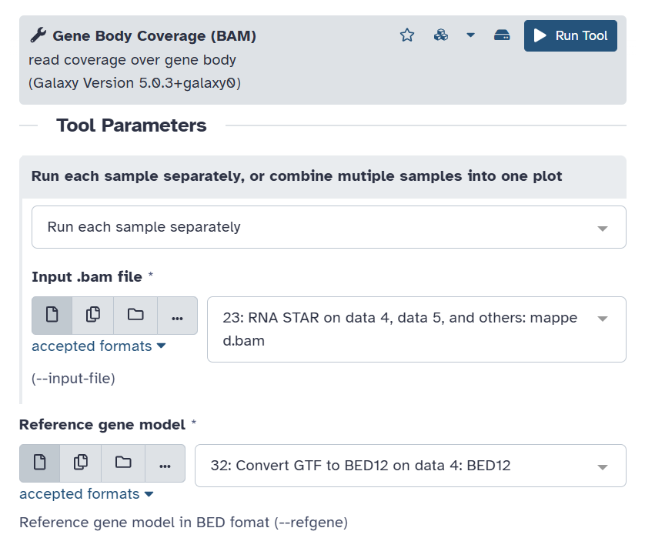
5. Alignment QC
6/ Gene body coverage
Tìm “Gene body coverage (BAM)” trong Galaxy.
Nhập thông tin đầu vào và thông tin gen mẫu.
Click “Run Tool”

Slide 19
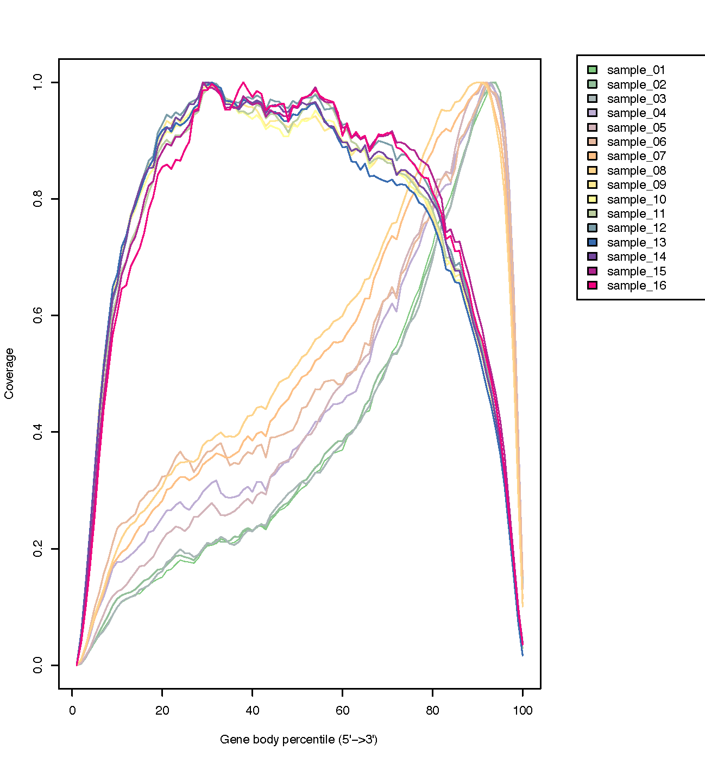
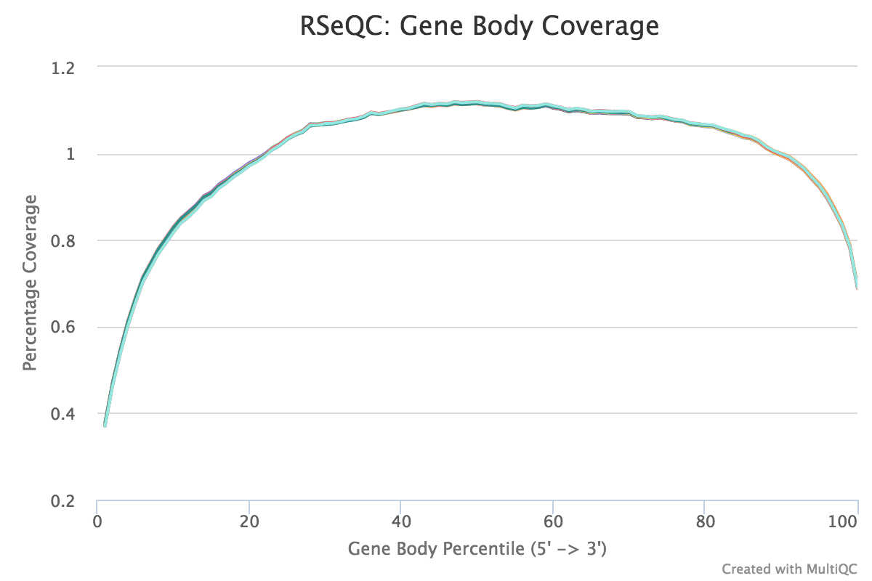
5. Alignment QC
6/ Gene body coverage

Slide 20
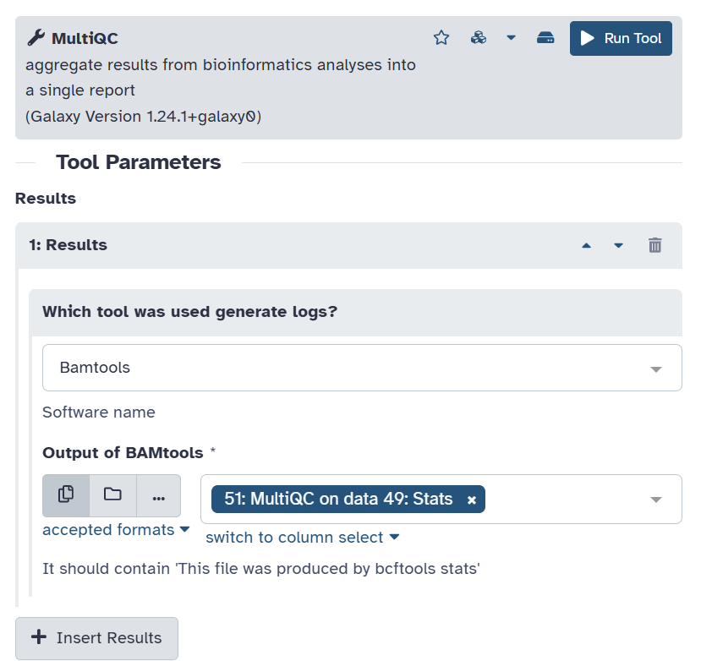
5. Alignment QC
MultiQC – Biễu diễn kết quả
Dữ liệu đầu vào: Các file kết quả của RSeQC.
Tìm “MultiQC” trong Galaxy.
Lựa chọn thông tin kết quả cần phân tích.
Click “Run Tool”

Slide 21

We are happy to help you!

